Slide 1
주문 웹시스템 만들기
자바 orm 표준 jpa 프로그래밍

Slide 2
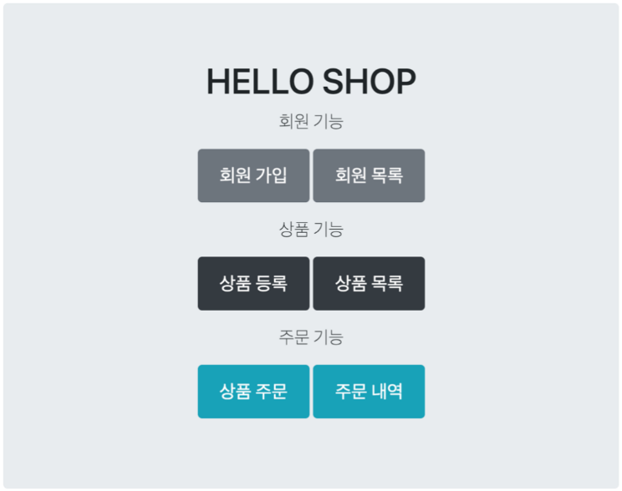
요구사항 분석
서비스
회원 기능
회원 등록
회원 조회
상품 기능
상품 등록
상품 수정
상품 조회
주문 기능
상품 주문
주문 내역 조회
주문 취소
기타 요구사항
상품의 종류는 도서, 음반, 영화가 있음
상품을 카테고리로 구분할 수 있음
상품 주문 시 배송 정보를 입력할 수 있음

Slide 3
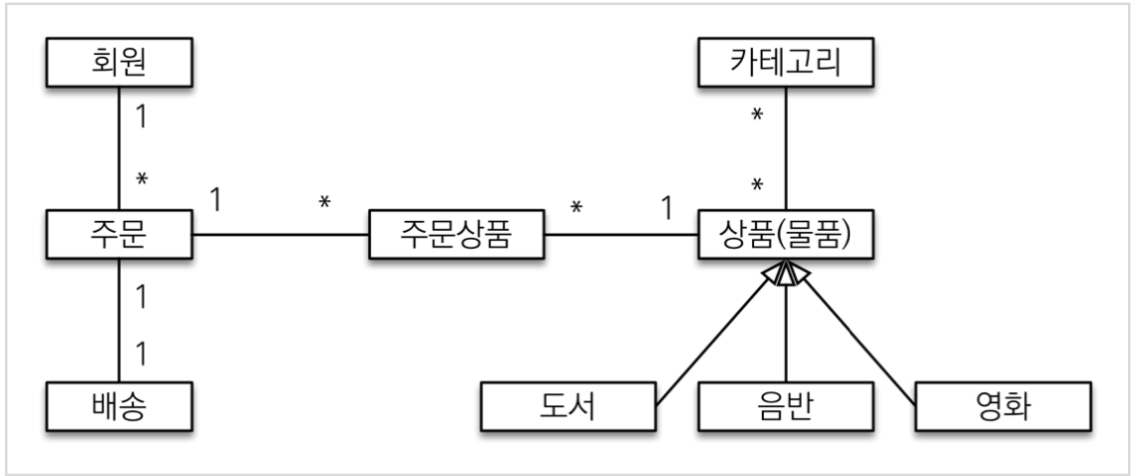
요구사항 분석
도메인 모델 설계
하나의 주문에는 여러 상품이 포함될 수 있고, 하나의 상품은 여러 주문에 포함될 수 있으므로 다대다 관계 → 이를 해결하기 위해 중간 테이블로 주문상품 테이블 생성
상품은 공통 속성을 사용하므로 상속 구조 사용

Slide 4
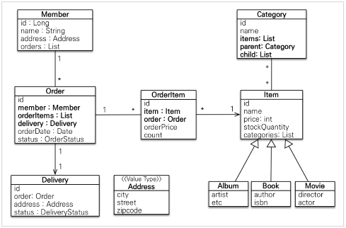
요구사항 분석
도메인 모델 설계
회원은 임베디드 타입인 Address를 가진다
주문 상태는 열거형(enum): 주문(ORDER), 취소(CANCEL)
상품을 주문하면 재고수량이 줄어듬
주문과 배송은 1:1관계
주소는 값 타입(임베디드 타입): 회원과 배송에서 사용

Slide 5
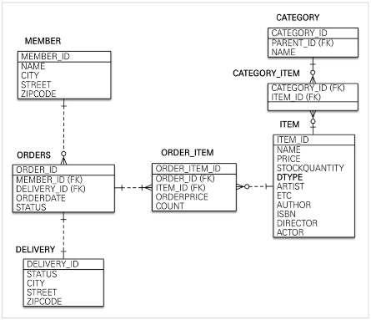
요구사항 분석
테이블 설계

Slide 6
요구사항 분석
도메인 모델 설계
Address임베디드 타입 정보가 회원, 주문 테이블에 그대로 들어감
ITEM은 단일 테이블로 구성하고 DTYPE을 통해 종류를 구분
도메인 모델 설계
MEMBER와 ORDERS: 일대다 양방향 → 연관관계 주인 필요 → 외래 키가 있는 곳 → ORDERS가 주인
ORDER_ITEM 와 ORDERS : 다대일 양방향. ORDER_ITEM 이 연관관계 주인
ORDER_ITEM과 ITEM: 다대일 단방향
ORDER와 DELIVERY: 일대일 양방향. ORDERS가 주인

Slide 7
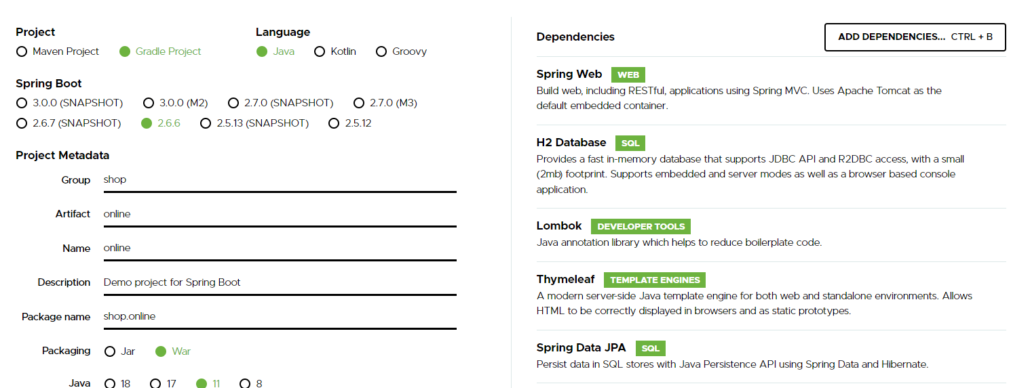
프로젝트 준비
도메인 모델 설계

Slide 8
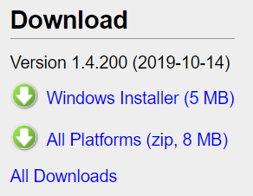
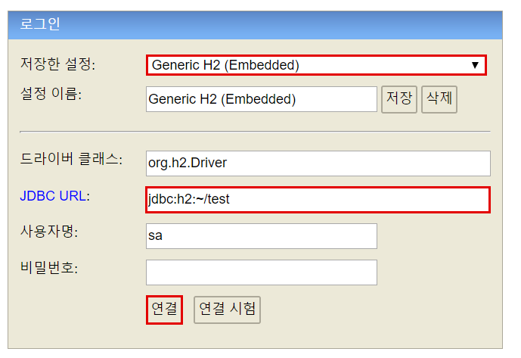
H2 데이터베이스 설정
설치 및 실행방법
http://h2database.com → All Platforms를 다운 받아 적절한 곳에 압축 풀기
H2 데이터베이스 생성
그냥 연결하려고 하면 Database not found, either pre-create it or allow remote database creation (not recommended in secure environments) 에러가 발생
연결이 성공하면
C:\Users\user에 test.mv.db파일이 생성됨
jdbc:h2:~/test

Slide 9
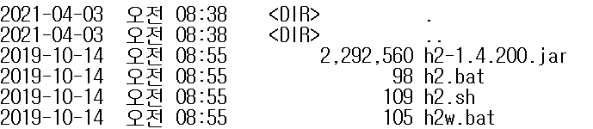
H2 데이터베이스 설정
실행
리눅스 계열: h2.sh 실행
윈도우: h2.bat 실행
윈도우: 윈도우 시스템 트레이에서 H2아이콘 클릭

Slide 10
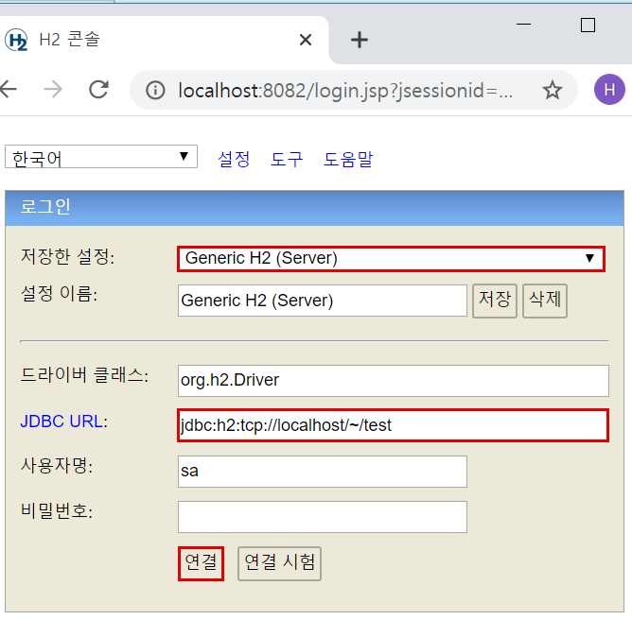
H2 데이터베이스 설정
설치 및 실행방법
http://h2database.com → All Platforms를 다운 받아 적절한 곳에 압축 풀기
다시 첫 화면으로 가서
저장한 설정: Generic H2 (Server)
JDBC URL: jdbc:h2:tcp://localhost/~/test
를 입력하고 연결을 클릭
H2데이터베이스 연결이 잘 안되는 수강생은 MySQL과 같은 다른 DB를 사용해도 무방
프로젝트 생성 시 자신이 사용할 DB 선택

Slide 11
H2 데이터베이스 설정
JDBC와 JPA 설정
application.yml파일
spring:
output:
ansi:
enabled: always
datasource:
url: jdbc:h2:tcp://localhost/~/test
username: sa
password:
driver-class-name: org.h2.Driver
jpa:
hibernate:
ddl-auto: create
properties:
hibernate:
show_sql: true
format_sql: true

Slide 12
Entity설계
Jpabook.Jpashop.domain 패키지 생성
Address
고객과 배달정보에 사용될 임베디드 타입 (embedded type, 복합 값 타입)
주로 기본 값 타입을 모아서 만들기 때문에 복합 값 타입이라고 함
@Getter @Setter @Embeddable public class Address { private String city; private String street; private String zipcode; }

Slide 13
Entity설계
Member
임베디드 타입을 사용할 때, 사용하는 곳에서는 @Embedded, 정의하는 곳에서는 @Embeddable 어노테이션을 붙임(둘 중 하나만 붙여도 됨)
@Getter @Setter @Entity public class Member { @Id @GeneratedValue @Column(name="MEMBER_ID") private Long id; private String name; @Embedded private Address address; @OneToMany(mappedBy = "member") private List<Order> orders = new ArrayList<Order>(); }

Slide 14
@Entity @Getter @Setter @Table(name="ORDERS") public class Order { @Id @GeneratedValue @Column(name="ORDER_ID") private Long id; @ManyToOne(fetch=FetchType.LAZY) @JoinColumn(name="MEMBER_ID") private Member member; @OneToMany(mappedBy="order",cascade = CascadeType.ALL) private List<OrderItem> orderItems = new ArrayList<OrderItem>(); @OneToOne(cascade = CascadeType.ALL, fetch=FetchType.LAZY) @JoinColumn(name="DELIVERY_ID") private Delivery delivery; private LocalDateTime orderDate; @Enumerated(EnumType.STRING) private OrderStatus status; //ORDER, CANCELED public void setMember(Member member){ this.member = member; member.getOrders().add(this); } public void addOrderItem(OrderItem orderItem){ orderItems.add(orderItem); orderItem.setOrder(this); } public void setDelivery(Delivery delivery){ this.delivery = delivery; delivery.setOrder(this); } }

Slide 15
Entity설계
FetchType
FetchType: 특정 엔티티를 조회하는 시점에 1)연관된 엔티티도 함께 조회하거나(EAGER), 2) 프록시로 채운 후 나중에 실제 사용되는 시점에 연관 엔티티를 조회할 수 있음
EAGER는 내가 예상하지 못한 쿼리(join)가 발생할 수 있으며 JPQL 사용시 N+1문제를 발생시킬 수 있으므로 모든 Fetch는 Lazy로 설정해야 함
@XXXToOne과 같이 ToOne으로 끝나는 연관관계 매핑 어노테이션은 기본적으로 FetchType이 EAGER이므로 LAZY로 변경해야 함
Cascade
OneToMany나 @ManyToOne에 옵션으로 줄 수 있는 값
Entitiy의 상태 변화를 전파시키는 옵션
주로 Parent-child 관계에 있는 도메인에 적용
생명주기를 같이하는 경우 CascadeType.ALL을 적용
이 설정이 없다면 위 코드에서 OrderItem각각을 영속화한 뒤(em.persist), Order를 영속화해야 하지만, Cascade를 통해 Order만 영속화하면 모든 OrderItem이 영속화 됨
mappedBy
연관관계 주인이 아님을 선언
연관관계 주인은 외래키를 관리(수정,변경,삭제..)하는 엔티티를 의미하며 일반적으로 many쪽(many쪽에 외래키가 있음)

Slide 16
Entity설계
OrderItem
@Getter @Setter @Entity
@Table(name="ORDER_ITEM") public class OrderItem { @Id @GeneratedValue @Column(name="ORDER_ITEM_ID") private Long id; @ManyToOne(fetch = FetchType.LAZY) @JoinColumn(name="ITEM_ID") private Item item; @ManyToOne(fetch = FetchType.LAZY) @JoinColumn(name="ORDER_ID") private Order order; private int orderPrice; private int count; }

Slide 17
Entity설계
Item
domain패키지 아래에 item패키지 생성
Inheritance: 객체의 상속 관계와 가장 유사한 DB개념인 슈퍼타입과 서브타입 개념을 물리모델로 구현하는 방법 지정(JOINED, SINGLE_TALBE, TABLE_PER_CLASS)
SINGLE_TALBE의 경우 모든 엔티티가(Book, Album, Movie) 하나의 테이블에 저장
따라서 각각을 구분하기 위한 @DiscriminatorColumn의 이름을 DTYPE으로 지정
@Entity @Getter @Setter @Inheritance(strategy = InheritanceType.SINGLE_TABLE) @DiscriminatorColumn(name="DTYPE") public abstract class Item { @Id @GeneratedValue @Column(name="ITEM_ID") private Long id; private String name; private int price; private int stockQuantity; @ManyToMany(mappedBy="items") private List<Category> cateories = new ArrayList<Category>(); }

Slide 18
Entity설계
Book(item패키지)
Album(item패키지)
Movie(item패키지)
@Entity @Getter @Setter @DiscriminatorValue("B") public class Book extends Item{ private String author; private String isbn; }
@Entity @Getter @Setter @DiscriminatorValue("A") public class Album extends Item { private String artist; private String etc; }
@Entity @Getter @Setter @DiscriminatorValue("M") public class Movie extends Item{ private String director; private String actor; }

Slide 19
Entity설계
Delivery
@Entity @Getter @Setter public class Delivery { @Id @GeneratedValue @Column(name = "DELIVERY_ID") private Long id; @OneToOne(mappedBy = "delivery") private Order order; @Embedded private Address address; @Enumerated(EnumType.STRING) private DeliveryStatus status; //READY -> 준비, COMP ->배송 }
public enum DeliveryStatus { READY, COMP }

Slide 20
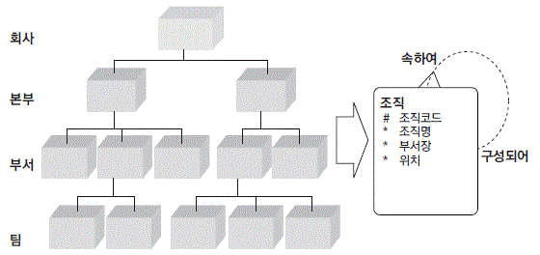
Entity설계
Category
자가(자기) 참조
두 테이블이 아님. 테이블 내에 있는 레코드들 사이에 존재하는 관계
주로 계층 관계를 다룰 때 사용됨
위와 같이 모든 조직은 동일한 필드를 가지고 있음
따라서 회사, 본부, 부서, 팀을 위한 각각의 테이블을 만들 필요가 없음

Slide 21
Entity설계
자가 참조 유형
1대1(특정 구성원은 한 사람만 후원할 수 있음)
1대다(한 명의 고객은 여러 명의 고객을 추천할 수 있음)
다대다(703 부품은 704와 706 부품으로 조립되고 703 역시 701, 702의 하위 부품이 됨)
Member ID | First Name | Last Name | Sponsor ID | <<other fields>>
1001 | Zachary | Erlich
1002 | Susan | Black | 1001
1003
1004 | Tom | Wickerath | 1002
Customer ID | First Name | Last Name | Referred By | <<other fields>>
9001 | Paul | Litwin
9002 | Akusib | Balter | 9001
9003 | Andy | Baron | 9003
9004 | Chris | Kunicki | 9001
Part ID | Part Name | <<other fields>>
701 | Top Clamp
702 | Bottom Clamp
703 | Clamp Assembly
704 | Seat Assembly
705 | Front Fork Tube
706 | Frame Assembly

Slide 22
Entity설계
Category(ManyToMany를 실무에서는 거의 안씀)
@Entity @Getter @Setter public class Category { @Id @GeneratedValue @Column(name = "CATEGORY_ID") private Long id; private String name; @ManyToMany @JoinTable(name="CATEGORY_ITEM", joinColumns = @JoinColumn(name="CATEGORY_ID"), inverseJoinColumns = @JoinColumn(name="ITEM_ID")) private List<Item> items = new ArrayList<Item>(); @ManyToOne(fetch = FetchType.LAZY) @JoinColumn(name="PARENT_ID") private Category parent; @OneToMany(mappedBy = "parent") private List<Category> child=new ArrayList<Category>(); public void addChildCategory(Category category){ this.child.add(category); category.setParent(this); } }

Slide 23
회원 서비스

Slide 24
Repository
jpabook.jpashop.repository 패키지 만들기
JPA기반과 jdbcTemplate기반 Repository를 만들 수 있으므로 interface 정의
public interface MemberRepository { void save(Member member); Member findOne(Long id); List<Member> findAll(); List<Member> findByName(String name); }

Slide 25
Repository
@Repository public class JpaMemberRepository implements MemberRepository{ @PersistenceContext EntityManager em; @Override public void save(Member member) { em.persist(member); } @Override public Member findOne(Long id) { return em.find(Member.class, id); } @Override public List<Member> findAll() { return em.createQuery("select m from Member m", Member.class) .getResultList(); } @Override public List<Member> findByName(String name) { return em.createQuery("select m from Member where m.name= :name", Member.class) .setParameter("name", name) .getResultList(); } }

Slide 26
회원서비스 테스트
@Repository
예외 변환 AOP를 적용해서 JPA 예외를 스프링 프레임워크가 추상화한 예외로 변환
반대로 서비스 계층에서 JPA 예외를 직접 사용하는 순간 해당 코드는 JPA라는 특정 기술에만 의존하게 됨
데이터베이스에 종속적인 예외처리를 하지 않아도 됨
만약 변환하지 않고 싶다면 throws 절에 그대로 반환할 JPA 예외나 그의 부모 클래스를 직접 명시
@Repository public class NoResultExceptionTestService { @PersistenceContext EntityManager em; public Member findMember() throws NoResultException { //조회된 데이터가 없는 경우 return em.createQuery("select m from Member m", Member.class) .getSingleResult(); } }

Slide 27
Service
Service 패키지 생성(shop.online.service) → MemberService
@Service @Transactional @RequiredArgsConstructor public class MemberService { private final MemberRepository memberRepository; public Long join(Member member){ validateDuplicateMember(member); memberRepository.save(member); return member.getId(); } private void validateDuplicateMember(Member member){ List<Member> findMembers = memberRepository.findByName(member.getName()); if(!findMembers.isEmpty()){ throw new IllegalStateException("이미 존재하는 회원입니다"); } } public List<Member> findMembers(){ return memberRepository.findAll(); } public Member findOne(Long MemberId){ return memberRepository.findOne(MemberId); } }

Slide 28
회원서비스 테스트
@PersistenceContext
EntityManager를 주입함
@Transactional
transaction begin, commit을 자동 수행
예외를 발생시키면, rollback 처리를 자동 수행
클래스에 정의하면 모든 메소드에 @Transactional에 적용되며 특정 메소드에 다른 설정이 필요하다면 해당 메소드 위에만 @Transactional 재정의
해당 클래스의 Bean을 다른 클래스의 Bean에서 호출할 때만 동작
두 어노테이션을 통해 아래와 같은 보일러 플레이트 코드 제거
EntityManagerFactory emf = Persistence.createEntityManagerFactory("jpabook"); EntityManager em = emf.createEntityManager(); EntityTransaction tx = em.getTransaction(); try{ tx.begin(); logic(); tx.commit(); }catch (Exception e){ tx.rollback(); }

Slide 29
회원서비스 테스트
@Transactional(repository(DAO) 계층과 service계층 중 어디에 붙이는 것이 좋을까?)
propagation
PROPAGATION_REQUIRED: 부모 트랜잭션이 존재할 경우 부모 트랜잭션에 참여, 부모 트랜잭션이 없을 경우 새 트랜잭션을 시작
PROPAGATION_SUPPORTS
부모 트랜잭션이 존재할 경우 부모 트랜잭션에 참여, 부모 트랜잭션이 없을 경우 non-transactional 하게 동작
The @Transactional annotation belongs to the Service layer because it is the Service layer’s responsibility to define the transaction boundaries.
Don’t use it in the Web layer because this can increase the DB transaction response time and make it more difficult to check DB transaction error
@Transactional(readOnly = true)
해당 메소드가 수정하는 로직이 없다면 "readOnly = true" 설정을 통해 성능향상을 기대할 수 있음
@Service
@Transactional(readOnly = true)
public class OperationService {
@Transactional(isolation = Isolation.SERIALIZABLE)
public boolean addStatementReportOperation(
String statementFileName,
}
}

Slide 30
회원서비스 테스트
회원가입 테스트(데이터베이스를 실행 후 테스트)
SpringBootTest
실제 운영 환경에서 사용될 클래스들을 통합하여 테스트
단위 테스트가 아닌 spring과 엮어서 테스트 수행
Junit4를 사용하면 @RunWith(SpringRunner.class)를 붙여야 함
@Transcational
Test에서는 @Transcational을 붙여도 commit하지 않음(commit을 하면 테스트간 의존관계가 생김). 따라서 DB에 SQL이 전달 안됨
쿼리를 확인하고 싶다면 Rollback(false)이용.
@SpringBootTest @Transactional class MemberServiceTest { @Autowired MemberRepository memberRepository; @Autowired MemberService memberService; @Test public void 회원가입() throws Exception{ Member member = new Member(); member.setName("kim"); Long savedId = memberService.join(member); System.out.println("savedId = " + savedId); assertThat(member).isEqualTo(memberService.findOne(savedId)); }
}

Slide 31
회원서비스 테스트
회원가입 테스트
junit의 assertThrows 이용
@Test public void 중복_회원_예외() throws Exception{ Member member1 = new Member(); member1.setName("kim"); Member member2 = new Member(); member2.setName("kim"); memberService.join(member1); try { memberService.join(member2); }catch (IllegalStateException e){ return; } fail("예외가 발생해야 한다"); }
IllegalStateException exception = assertThrows(IllegalStateException.class, ()->memberService.join(member2)); String message = exception.getMessage(); System.out.println("message = " + message);

Slide 32
회원서비스 테스트
회원가입 테스트
AssertJ의 assertThatThrownBy 이용
assertThatThrownBy(() -> { memberService.join(member2); }).isInstanceOf(IllegalStateException.class) .hasMessage("이미 존재하는 회원입니다");

